Slide 1
무명기사단 전투시스템 구현
스테이지 시스템(Json 및 Singleton Pattern 활용)
캐릭터 행동 및 전투 시스템(FSM 활용)

Slide 2
abstract singleton을 활용한 Manager 객체 코드 베이스

Slide 3
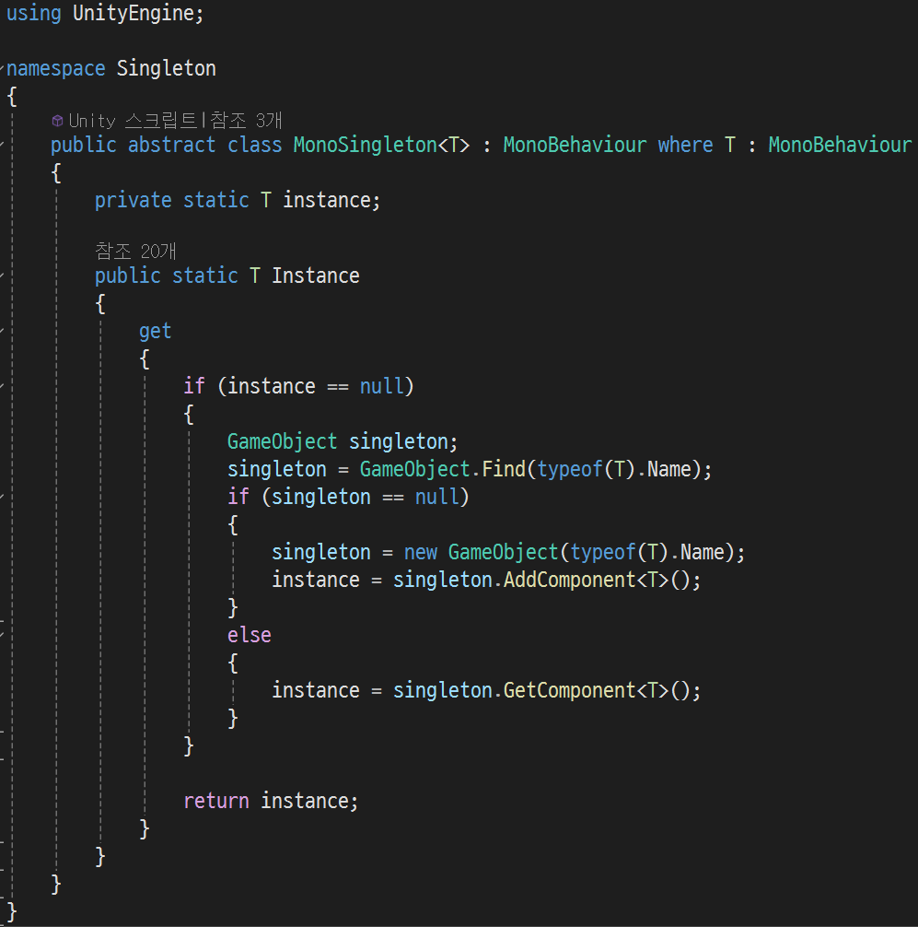
namespace를 활용, 클래스를 카테고리화 하여 가독성 향상 및 using 선언에서 어떤 기능을 현재 클래스에서 사용하는지 확인할 수 있도록 하였습니다.
abstract class를 활용하여 singleton을 적용하는 Manager class의 코드 중복을 방지하고 유지/보수성을 높였습니다.
Generic과 where을 사용하여 타입 매개변수 T를 설정, 이는 상속하는 타입이 MonoBehaviour를 상속하도록 강제하고, T 타입으로 객체를 생성하기 위해서 사용하였습니다.
static 멤버 변수와 프로퍼티를 사용하여 단일한 객체 사용을 의도하였습니다.
이때, 해당 singleton 객체를 get할 때 해당 객체가 없으면(첫 번째 if) 해당 객체를 scene에서 찾고, 그럼에도 없으면(두 번째 if) 해당 객체를 새로 생성해서 instance 변수에 할당하는 방식으로 null-예외를 처리하였습니다.

Slide 4



이러한 abstract singleton class는 왼쪽과 같은 형태로 사용되었습니다.

Slide 5
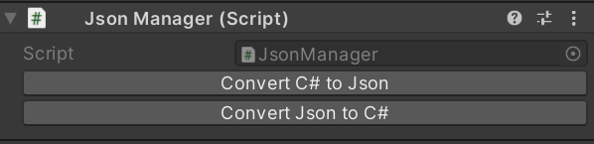
serialize/deserialize JsonManager 객체 코드

Slide 6
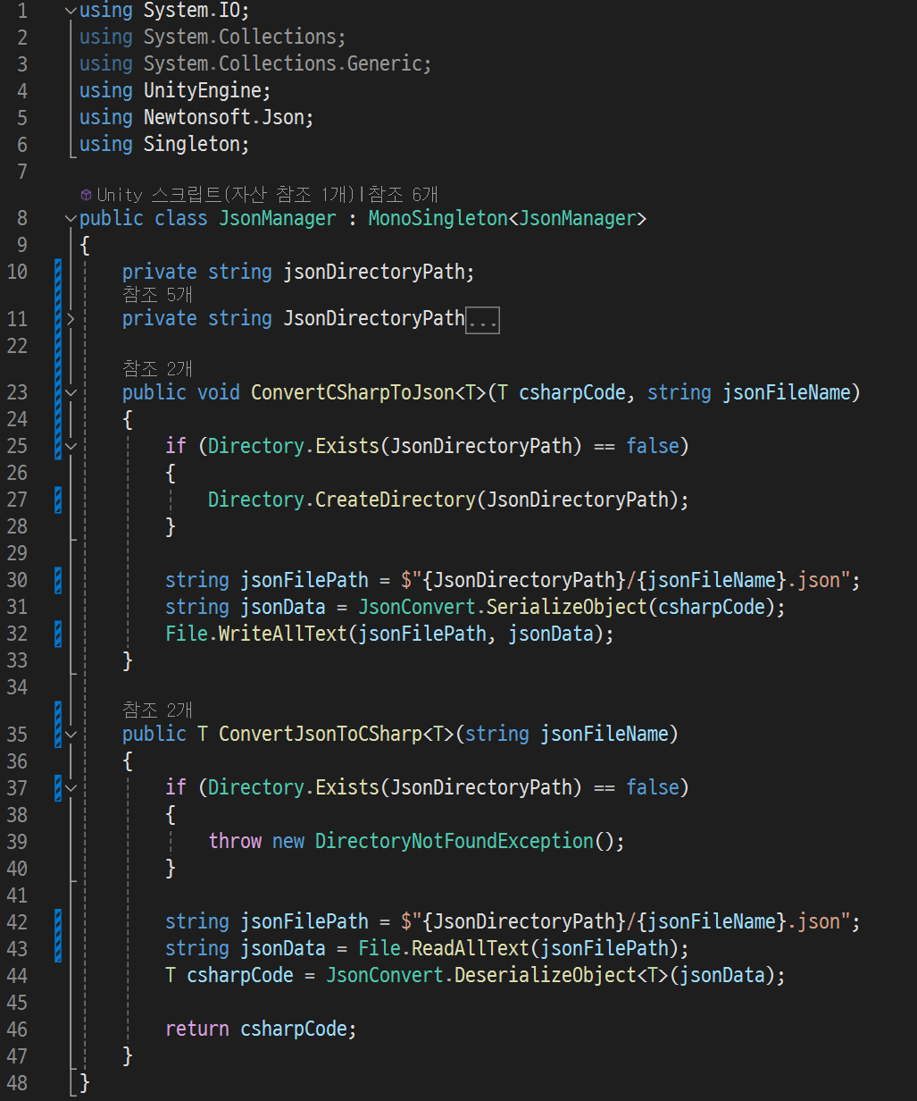
자주 사용되는 JsonDirectoryPath 프로퍼티에 path를 caching하여 반복적 객체 생성을 줄여 GC에 부담을 덜었습니다.
“Code → Json“ 변환의 경우, 항상 해당 경로의 directory가 있는 지 검사하고, 없다면 jsonDirectoryPath에 해당되는 directory를 새롭게 만들어 예외를 처리했습니다.
Newtonsoft.Json 라이브러리의 JsonConvert 클래스를 사용하여 csharpCode의 내용은 Json formatted string 형태로 jsonData에 저장합니다.
그리고 System.IO 라이브러리에서 File 클래스를 사용하여 올바른 path에서 jsonData를 읽기 및 쓰기합니다.
“Json → Code “ 변환의 경우, 형식매개변수를 받아 json 구조에 따른 (의도된)적절한 자료구조를 가지도록 하였습니다.
이렇게 만들어진 자료구조를 Deserialize하여 객체를 받아 리턴 합니다.

Slide 7
Question - 왜 generic하게 형식매개변수 T를 사용하였나?
Answer - 물론 object형을 사용하여 좀 더 간단하고 유연하게 작성할 수 있는 코드입니다. 하지만 그럴 경우에, boxing 및 unboxing이 우려되며 이는 곧 GC에 부담을 주고 나아가 성능에 영향을 끼치기 때문에 object형을 사용하지 않고 generic을 사용하였습니다.
- 또한 변환하는 메소드에서 이미 object형으로 매개변수를 받기 때문에, 이러한 작동은 중복되면 될수록 악영향을 미치므로 최소한으로 하고 싶었기 때문입니다.

Slide 8
Json을 활용한 stage Load ChapterManager 객체 코드

Slide 9
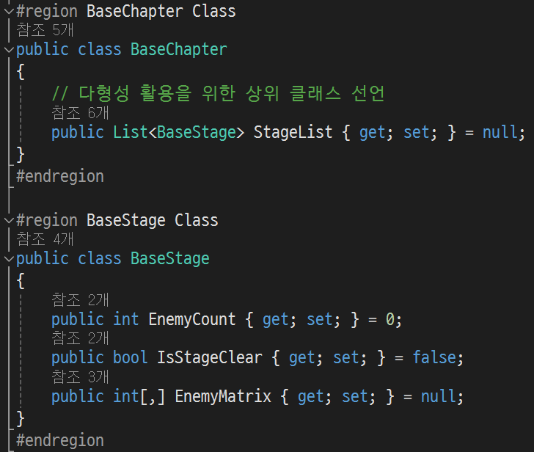
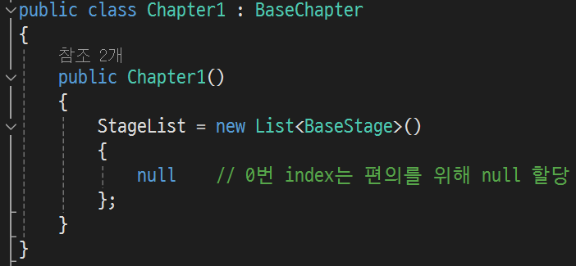
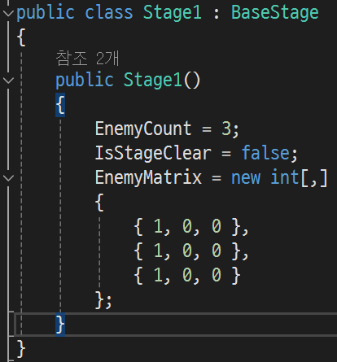
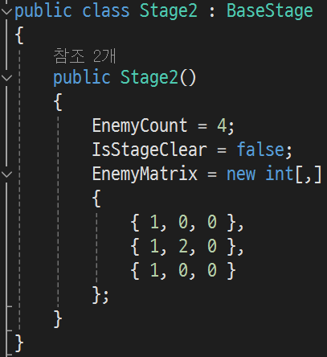
json 파일은 chapter와 stage의 정보를 담고 있으며, stage는 mob의 개수와 해당 스테이지의 클리어 유무, mob의 배치 정보 등을 담고 있습니다.
따라서 왼쪽과 같은 자료구조를 임시로 채택하여 json 파일로 serialize하여 저장합니다.
이때, 각 chapter와 stage 클래스에는 Base 클래스를 두어 다형성을 활용할 수 있도록 하였습니다.

Slide 10
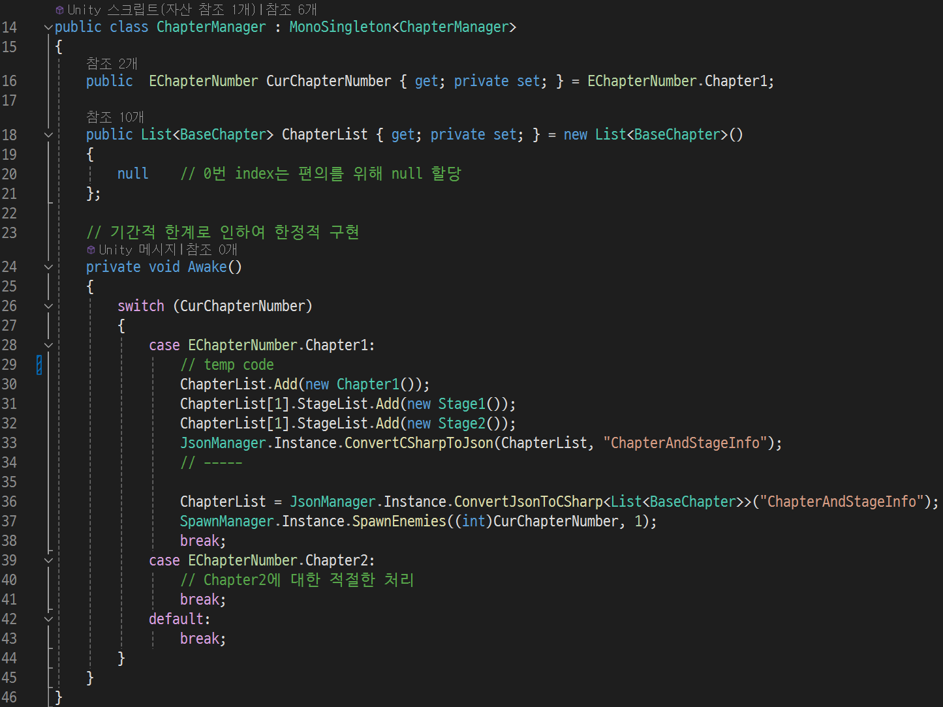
현재의 단계에서는 코드 최적화보다는 구현성에 집중한 부분입니다.
현재 chapter 정보를 읽고 저장된(혹은 저장할) stage를 JsonManager를 통해 정상적으로 읽기/쓰기가 작동함을 확인하였습니다.

Slide 11
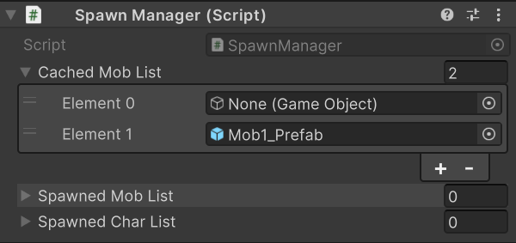
Load된 stage 정보를 기반으로 동작하는 SpawnManager 객체 코드

Slide 12
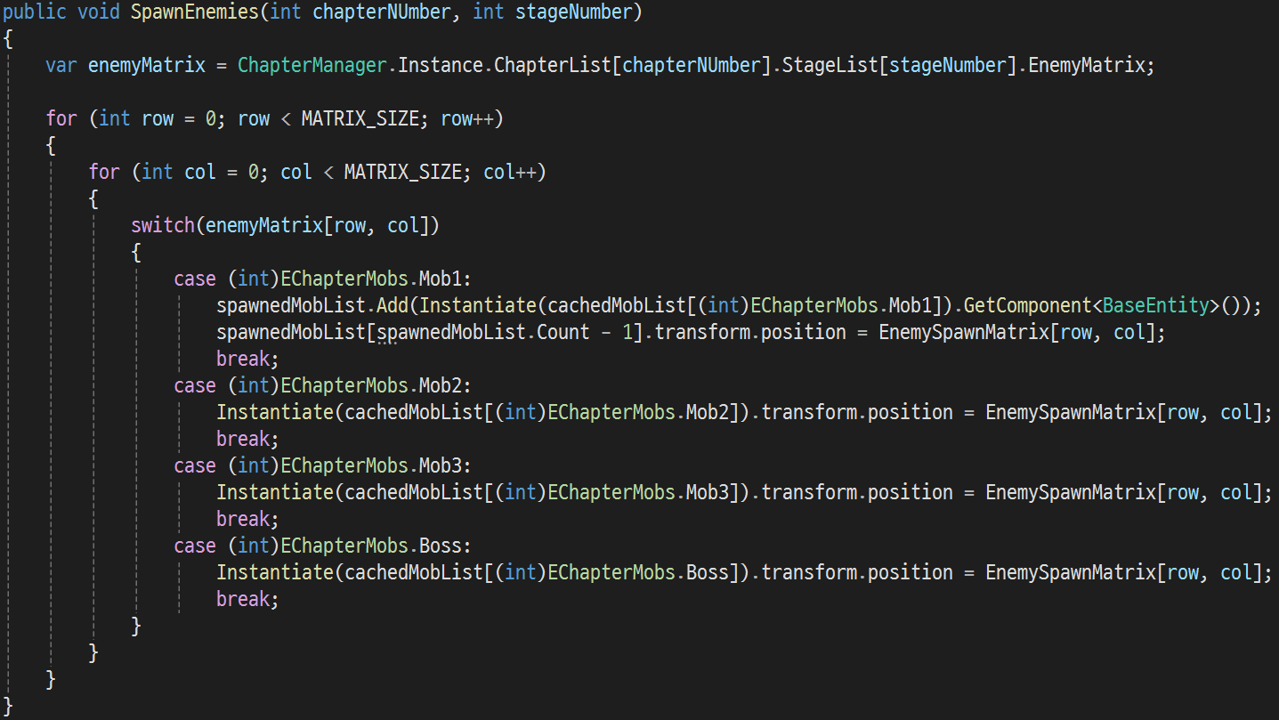
ChapterManager에서 읽어온 데이터의 EnemyMetrix 부분을 가져옵니다.
이를 바탕으로 인스펙터에서 cachedMobList에 caching한 mob prefab을 instantiate합니다.
2차원 배열을 사용하고 O(n²)의 시간이 걸리는 알고리즘을 사용하지만, 그 시간복잡도가 충분히 낮은 수(n=3)이므로 사용에 문제가 없다고 생각하였습니다.
해당 부분에서 objects pooling 기술을 사용하여 조금 더 복잡한 상황과 조건에서 최적화할 수 있다고 생각합니다.

Slide 13
Entity의 Base코드 구조

Slide 14
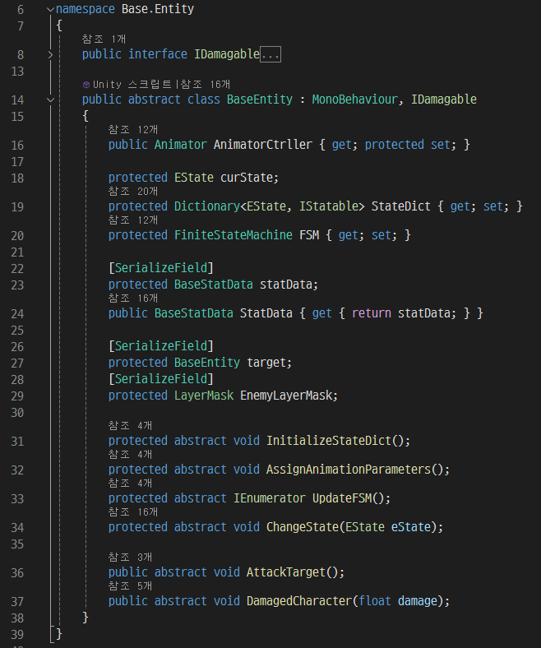
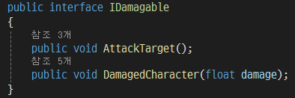
Entity의 다형성을 위해 Base 코드를 만들어두고 이를 상속하는 방식으로 체계화하였습니다.
이때 damage와 관련된 기능을 인터페이스로 추출하여 다형성의 대비와 코드 유지/보수성을 높였습니다.
현재 상태를 나타내는 열거형 변수를 두어, 현재 상태에 맞는 행동을 Dictionary에 맵핑하여 작동하도록 하였습니다.
BaseEntity는 FSM이라는 클래스를 가지며, 이를 통해 StateDict와 상호작용하며 상태 변화와 행동을 결정합니다.
또한 ScriptableObjects를 활용한 BaseStatData를 가집니다.
해당 Entity의 target과 해당 객체의 적을 구분하는 LayerMask를 가져 targe을 구분합니다.

Slide 15
첫 번째 메소드는 StateDict 멤버 변수에 적절한 열거형 키에 상태를 값으로 저장하는 과정을 구현하도록 추상화하였습니다.
Coroutine을 활용하여 FSM을 지속적으로 Update하는 메소드를 추상메소드로 포함시켰습니다.
코루틴 Update에서 변화를 감지하면 상태를 변경하는 ChangeState 메소드도 구현하도록 강제하였습니다.
BaseEntity가 IDamagable을 상속하므로 인터페이스가 가지는 메소드들을 구현해야 합니다.

Slide 16
BaseState와 ISatable의 코드 구조

Slide 17
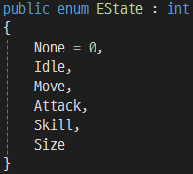
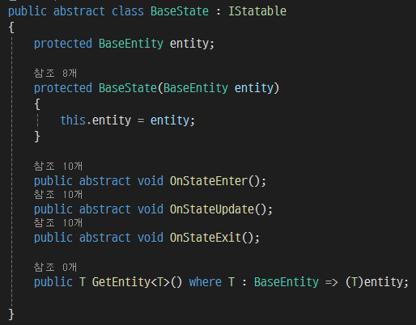
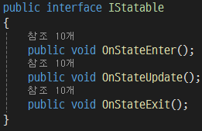
BaseState는 ISatable 인터페이스를 상속하며, 이는 상태 진입, 갱신, 탈출에 관한 작업을 수행하는 메소드를 포함합니다.
GetEntity는 현재 미사용 중이지만(개발단계), 형식매개변수 다형성을 통해 조건적으로 받고 대상 객체를 반환합니다.

Slide 18



이러한 BaseState 클래스는 왼쪽과 같이 상속하여 사용되었습니다.

Slide 19
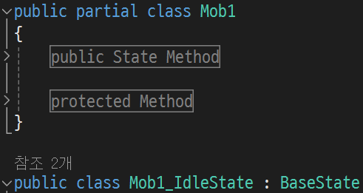
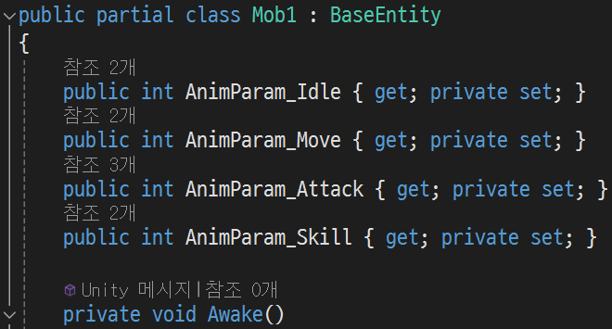
또한 partial class 구조로 코드를 설계하여State와 관련된 기능들과 unity상의 기능들을 구현하고 있는 코드를 구분 및 분리하였습니다.

Slide 20
BaseState 기반의 FSM의 코드 구조

Slide 21
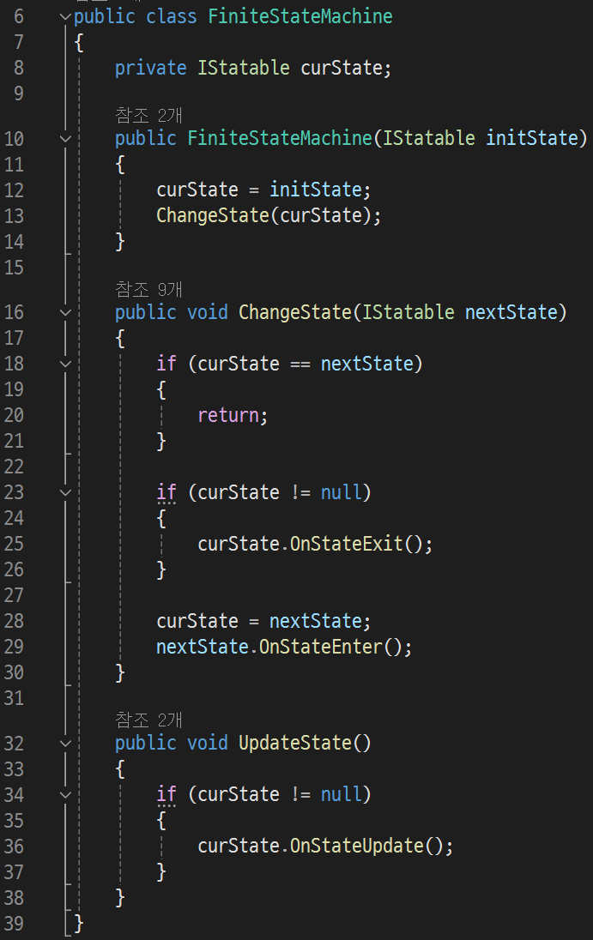
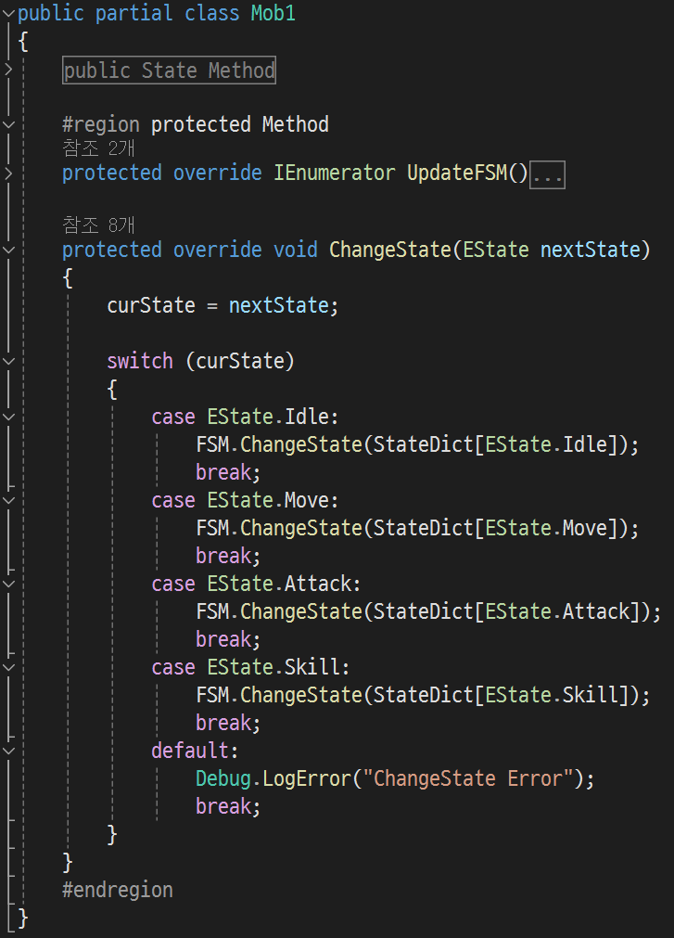
FSM 클래스의 주된 기능은 현재 상태를 수시로 확인 하며, 상태를 update합니다.
또한 StateDict에서 value으로 도출된 값을 매개변수로 받아 상태를 체크하고 후처리(Exit)와 전처리(Enter)를 하도록 하였습니다.

Slide 22
이러한 FSM의 코드는 BaseEnity의 추상화 메소드들에서 사용됩니다.
이때 partia로 분리된 State 관련 Entity(Mob1)클래스에서 해당 코드를 작성하였습니다.
UpdateFSM 메소드에는 각 상태마다 실행하는 행동을 정의해놓고 이를 실행하게 만들었습니다.

Slide 23
간소화된 순서도로 FSM의 흐름을 도식화하면 다음과 같습니다.
UpdateFSM
시작
Idle
ChangeState
Idle
Move
FSM. ChangeState
Attack
Skill
OnStateExit
If Die
Die
OnStateEnter
OnStateUpdate
끝

Slide 24
To-Do List (made by unity)
Observer Pattern 활용

Slide 25
abstract singleton을 활용한 Manager 객체 코드 베이스

Slide 26
namespace를 활용, 클래스를 카테고리화 하여 가독성 향상 및 using 선언에서 어떤 기능을 현재 클래스에서 사용하는지 확인할 수 있도록 하였습니다.
abstract class를 활용하여 singleton을 적용하는 Manager class의 코드 중복을 방지하고 유지/보수성을 높였습니다.
Generic과 where을 사용하여 타입 매개변수 T를 설정, 이는 상속하는 타입이 MonoBehaviour를 상속하도록 강제하고, T 타입으로 객체를 생성하기 위해서 사용하였습니다.
static 멤버 변수와 프로퍼티를 사용하여 단일한 객체 사용을 의도하였습니다.
이때, 해당 singleton 객체를 get할 때 해당 객체가 없으면(첫 번째 if) 해당 객체를 scene에서 찾고, 그럼에도 없으면(두 번째 if) 해당 객체를 새로 생성해서 instance 변수에 할당하는 방식으로 null-예외를 처리하였습니다.

